Slide 1
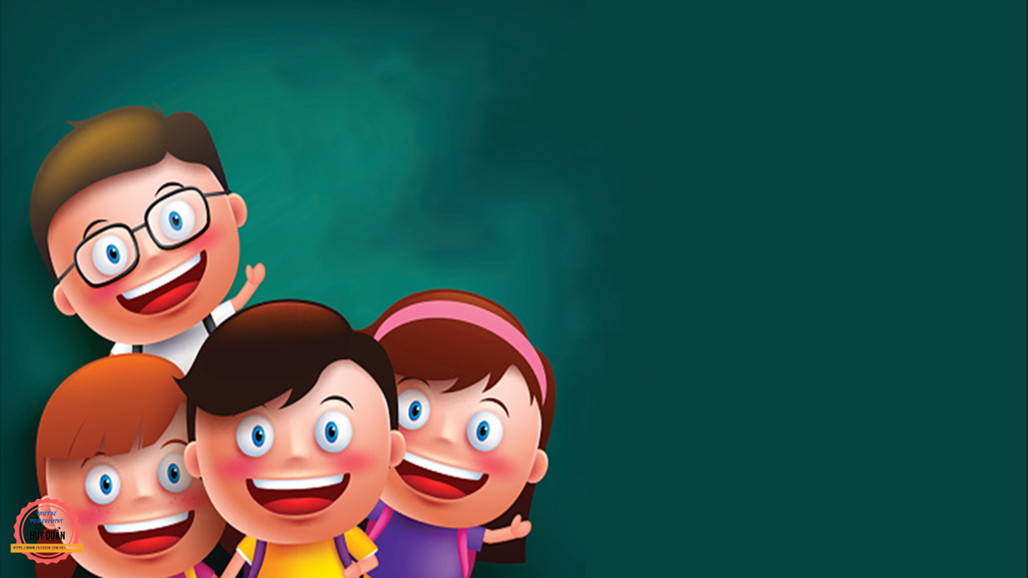
Chào mừng các em đến với tiết học
Notes:
Bài giải thiết kế bởi: HUY DUẨN – fb: Huy Duẩn – gmail: huyduan2410@gmail.com

Slide 2

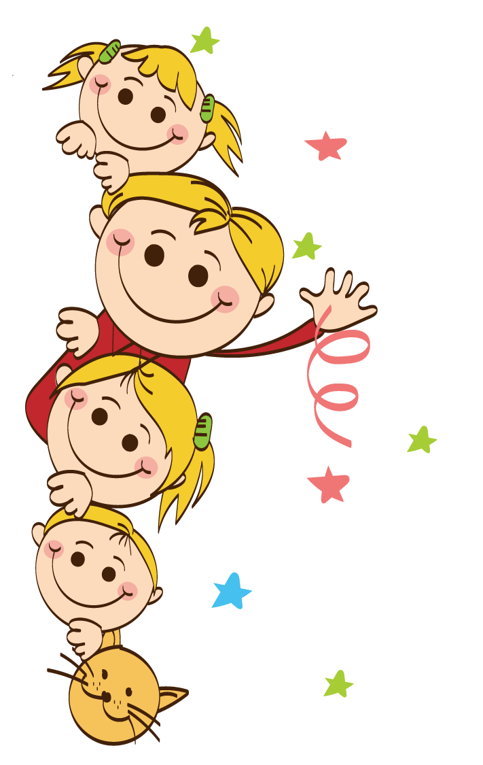
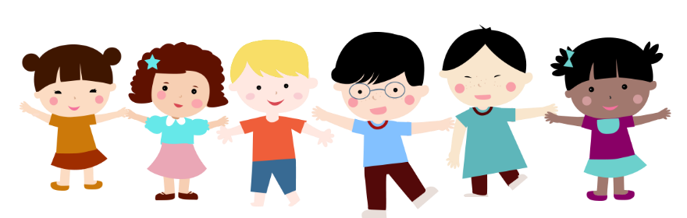
KHỞI ĐỘNG

Slide 3


THU HOẠCH NÔNG SẢN
Các em hãy giúp bác nông dân thu hoạch những củ cả rốt, củ cải và các nông sản về kho nhé !
CHƠI

Slide 4
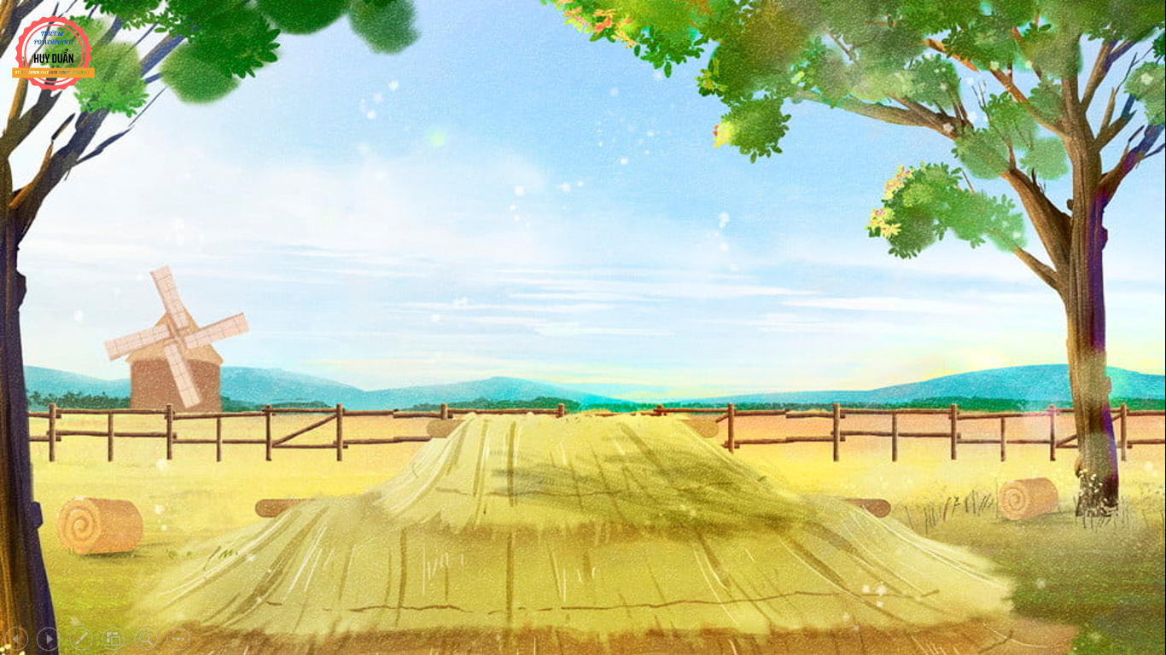
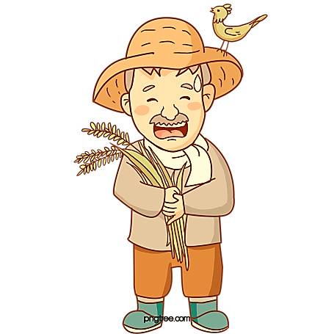
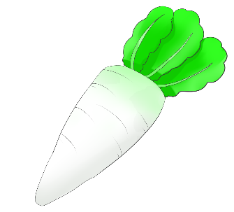


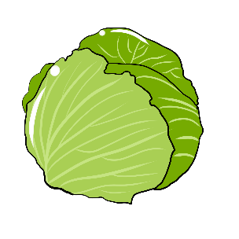
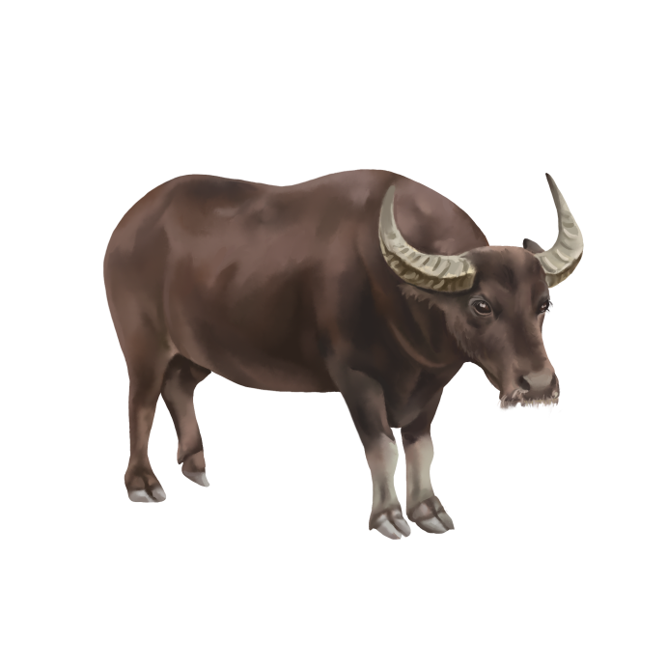


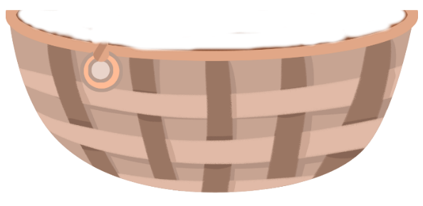

Slide 5
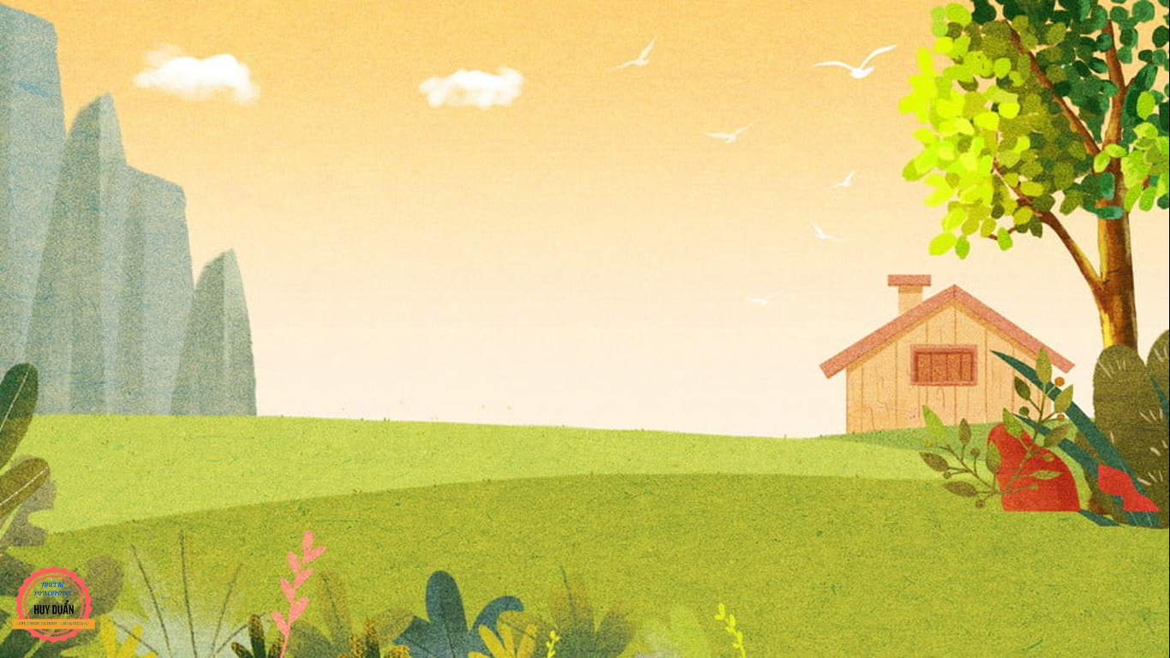


Trong bài “Chơi bán hàng”.
Giữa Hương và Thảo, ai là người mua? Ai là người bán?
A. Bạn Hương là người bán, bạn Thảo là người mua.
B. Bạn Hương là người mua, bạn Thảo là người bán.
C. Bạn Hương và bạn Thảo đều là người mua.
D. Bạn Hương và bạn Thảo đều là người bán

Slide 6
Trong bài “Chơi bán hàng”.
Hai bạn mua bán hàng hóa gì?
A. Củ sắn.
B. Khoai lang.
C. Quả lê.
D. Quả táo

Slide 7
Trong bài “Chơi bán hàng”.
Khổ thơ cuối nói lên điều gì?
A. Khen khoai ngọt bùi, khen tình bạn giữa Hương và Thảo.
B. Khen khoai đất bãi rất bùi.
C. Khen khoai đất bãi rất ngọt.
D. Tất cả đáp án A, B, C đều sai

Slide 8

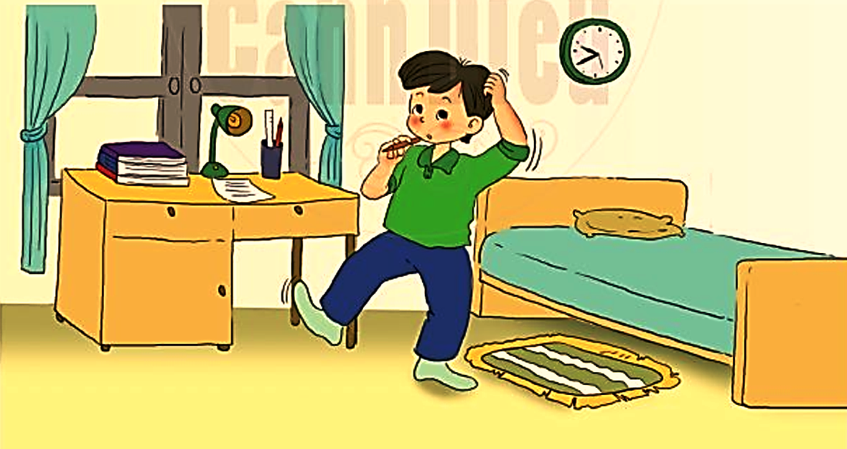
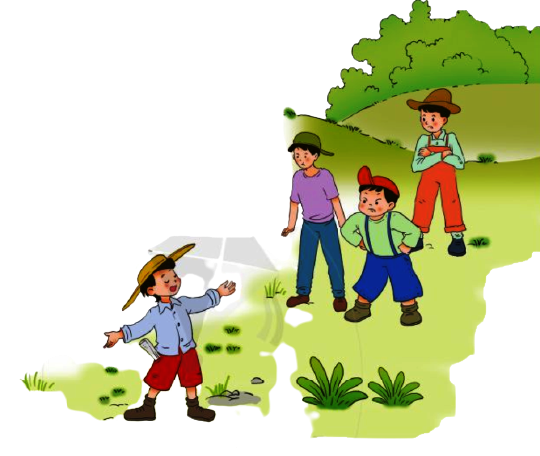
Mít làm thơ

Slide 9
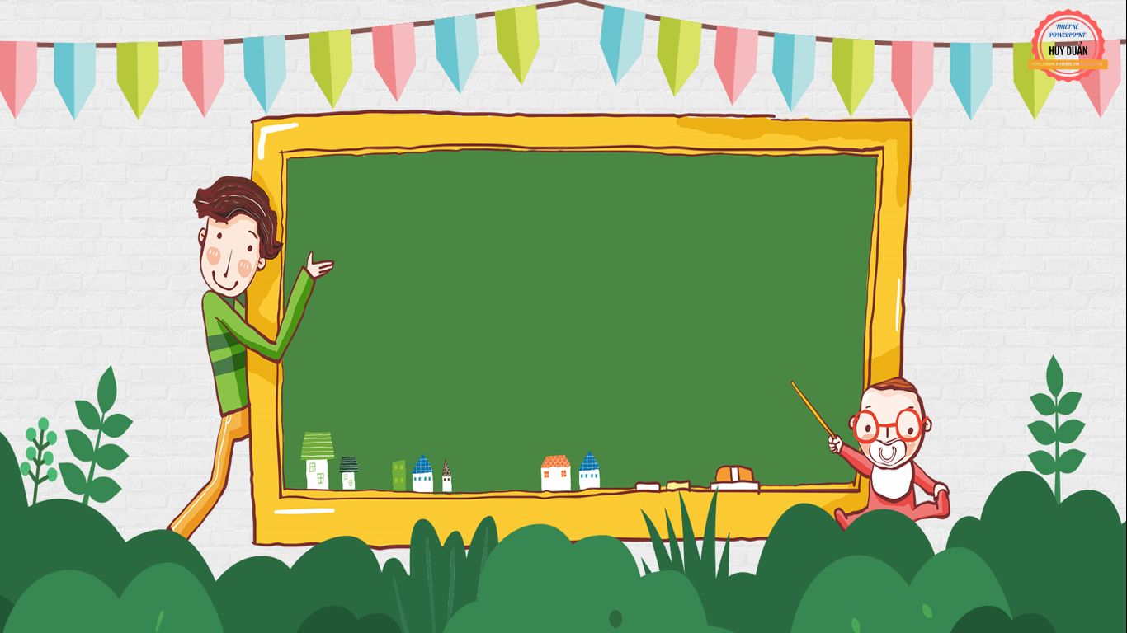


TIẾT 1

Slide 10

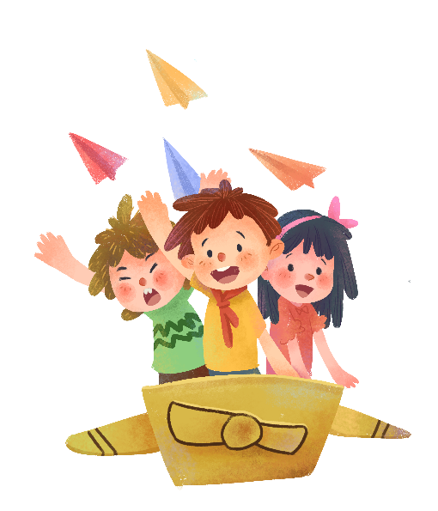
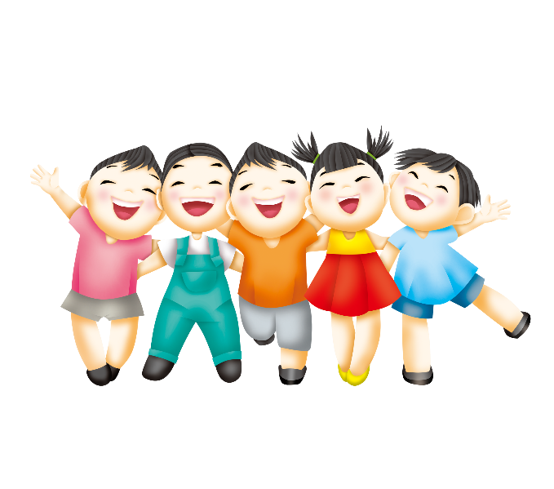

ĐỌC

Slide 11

Đọc
Mít làm thơ
1. Mít là một cậu bé rất ngộ nghĩnh. Một lần, Mít đến nhà thi sĩ Hoa Giấy học làm thơ. Hoa Giấy bảo:
Thơ phải có vần. Hai tiếng có phần cuối giống nhau thì gọi là bắt vần với nhau. Cậu hãy tìm một tiếng với vần với bé xem nào!
Phé – Mít đáp.
Phé là gì? Vần thì vần nhưng phải có nghĩa chứ.
Mình hiểu rồi. Thật kì diệu!
Về đến nhà, Mít đi đi lại lại, vò đầu bứt tai. Đến tối thì bảo thơ hoàn thành.
2. Mít gọi các bạn đến, tặng thơ. Đây là thơ tặng Biết Tuốt:
Một hôm, đi dạo qua dòng suối
Biết Tuốt nhảy qua con cá chuối
Biết Tuốt la lên:
Tớ nhảy qua con cá chuối bao giờ?
Nói cho có vần thôi! – Mít giải thích.
Vần gì thì vần cũng phải nghe đúng sự thật chứ!
Các bạn không muốn nghe thơ Mít nữa. Họ cho là Mít định chế giễu họ và dọa không chơi với Mít.
Đó là lần đầu tiên Mít làm thơ.
Theo NÔ – XỐP ( Vũ Ngọc Bình dịch)

Slide 12

LUYỆN ĐỌC
Mít làm thơ
1. Mít là một cậu bé rất ngộ nghĩnh. Một lần, Mít đến nhà thi sĩ Hoa Giấy học làm thơ. Hoa Giấy bảo:
Thơ phải có vần. Hai tiếng có phần cuối giống nhau thì gọi là bắt vần với nhau. Cậu hãy tìm một tiếng với vần với bé xem nào!
Phé – Mít đáp.
Phé là gì? Vần thì vần nhưng phải có nghĩa chứ.
Mình hiểu rồi. Thật kì diệu!
Về đến nhà, Mít đi đi lại lại, vò đầu bứt tai. Đến tối thì bảo thơ hoàn thành.
ngộ nghĩnh
thi sĩ
kì diệu
đi đi lại lại
Hai tiếng có phần cuối giống nhau thì gọi là bắt vần với nhau.

Slide 13

2. Mít gọi các bạn đến, tặng thơ. Đây là thơ tặng Biết Tuốt:
Một hôm, đi dạo qua dòng suối
Biết Tuốt nhảy qua con cá chuối
Biết Tuốt la lên:
Tớ nhảy qua con cá chuối bao giờ?
Nói cho có vần thôi! – Mít giải thích.
Vần gì thì vần cũng phải nghe đúng sự thật chứ!
Các bạn không muốn nghe thơ Mít nữa. Họ cho là Mít định chế giễu họ và dọa không chơi với Mít.
Đó là lần đầu tiên Mít làm thơ.
Theo NÔ – XỐP ( Vũ Ngọc Bình dịch)

Slide 14

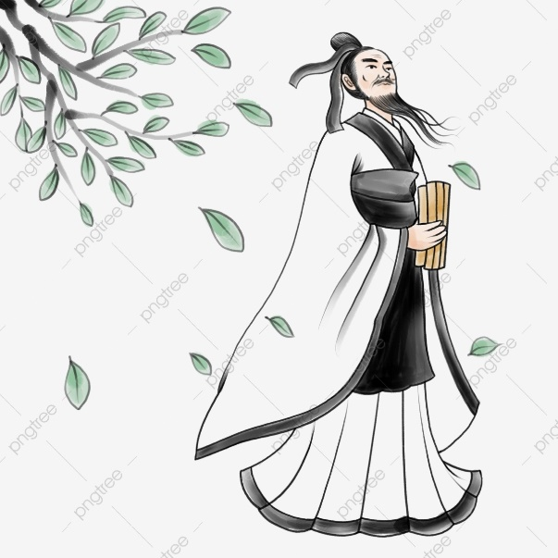
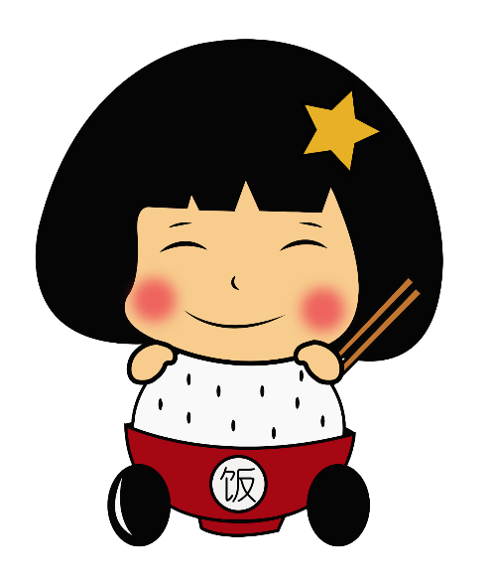
Chú thích
Ngộ nghĩnh:
có những nét hay hay, khác lạ, buồn cười một cách đáng yêu.
Thi sĩ: nhà thơ.

Slide 15
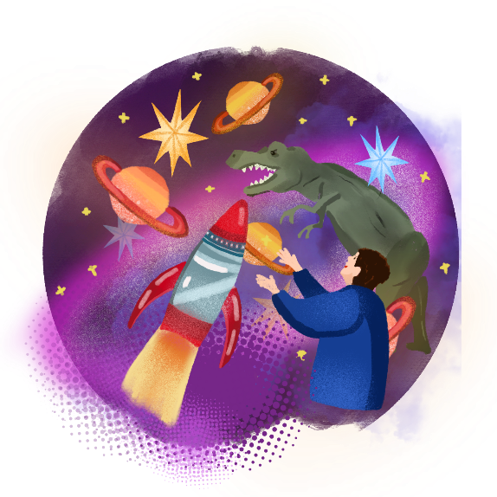
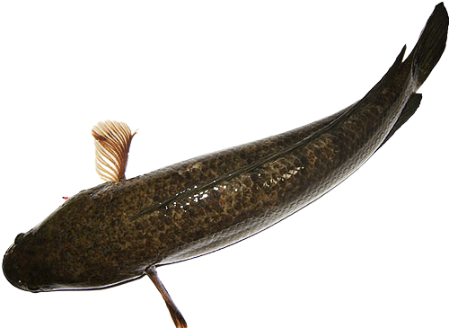
Chú thích
Kì diệu:
lạ và hay, làm người ta phải ca ngợi.
Cá chuối (cá quả, cá lóc, cá tràu)
loài cá sống ở nước ngọt, thân tròn, dài.

Slide 16
Mít làm thơ
1
1. Mít là một cậu bé rất ngộ nghĩnh. Một lần, Mít đến nhà thi sĩ Hoa Giấy học làm thơ. Hoa Giấy bảo:
Thơ phải có vần. Hai tiếng có phần cuối giống nhau thì gọi là bắt vần với nhau. Cậu hãy tìm một tiếng với vần với bé xem nào!
Phé – Mít đáp.
Phé là gì? Vần thì vần nhưng phải có nghĩa chứ.
Mình hiểu rồi. Thật kì diệu!
Về đến nhà, Mít đi đi lại lại, vò đầu bứt tai. Đến tối thì bào thơ hoàn thành.
2. Mít gọi các bạn đến, tặng thơ. Đây là thơ tặng Biết Tuốt:
Một hôm, đi dạo qua dòng suối
Biết Tuốt nhảy qua con cá chuối
Biết Tuốt la lên:
Tớ nhảy qua con cá chuối bao giờ?
Nói cho có vần thôi! – Mít giải thích.
Vần gì thì vần cũng phải nghe đúng sự thật chứ!
Các bạn không muốn nghe thơ Mít nữa. Họ cho là Mít định chế giễu họ và dọa không chơi với Mít.
Đó là lần đầu tiên Mít làm thơ.
Theo NÔ – XỐP ( Vũ Ngọc Bình dịch)
2
BÀI ĐỌC CHIA LÀM MẤY ĐOẠN?
ĐỌC ĐOẠN

Slide 17
Mít làm thơ
1. Mít là một cậu bé rất ngộ nghĩnh. Một lần, Mít đến nhà thi sĩ Hoa Giấy học làm thơ. Hoa Giấy bảo:
Thơ phải có vần. Hai tiếng có phần cuối giống nhau thì gọi là bắt vần với nhau. Cậu hãy tìm một tiếng với vần với bé xem nào!
Phé – Mít đáp.
Phé là gì? Vần thì vần nhưng phải có nghĩa chứ.
Mình hiểu rồi. Thật kì diệu!
Về đến nhà, Mít đi đi lại lại, vò đầu bứt tai. Đến tối thì bào thơ hoàn thành.
2. Mít gọi các bạn đến, tặng thơ. Đây là thơ tặng Biết Tuốt:
Một hôm, đi dạo qua dòng suối
Biết Tuốt nhảy qua con cá chuối
Biết Tuốt la lên:
Tớ nhảy qua con cá chuối bao giờ?
Nói cho có vần thôi! – Mít giải thích.
Vần gì thì vần cũng phải nghe đúng sự thật chứ!
Các bạn không muốn nghe thơ Mít nữa. Họ cho là Mít định chế giễu họ và dọa không chơi với Mít.
Đó là lần đầu tiên Mít làm thơ.
Theo NÔ – XỐP ( Vũ Ngọc Bình dịch)
ĐỌC TOÀN ĐOẠN

Slide 18
TIẾT 2

Slide 19


ĐỌC HIỂU

Slide 20
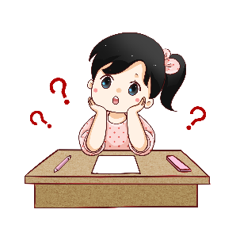
1. Ai dạy Mít làm thơ ?
Thi sĩ Hoa Giấy đã dạy Mít làm thơ
2. Mít tặng Biết Tuốt câu thơ như thế nào?
“Một hôm, đi dạo qua dòng suối
Biết Tuốt nhảy qua con cá chuối”

Slide 21
3. Vì sao các bạn tỏ thái độ giận dỗi Mít ?
Tại thơ của Mít chưa đúng sự thật, các bạn nghĩ rằng Mít chế giễu nên các bạn tỏ thái độ giận dỗi với Mít

Slide 22

4. Hãy nói 1 – 2 câu để giúp Mít giải thích cho các bạn hiểu và không giận Mít.
Xin lỗi các cậu. Tớ mới tập làm thơ thôi mà.
Các bạn bỏ qua cho mình nhé. Mình rất quý các bạn mà.

Slide 23
LUYỆN TẬP

Slide 24
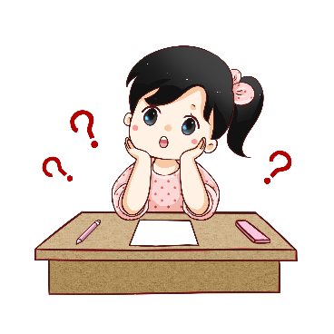

1. Theo lời Hoa Giấy, hai tiếng bắt vần với nhau là hai tiếng như thế nào?
Hai tiếng bắt vần với nhau là hai tiếng có phần cuối giống nhau

Slide 25
2. Tìm những tiếng bắt vần với nhau tròn câu thơ Mít tặng Biết Tuốt?
uối
Một hôm, đi dạo qua dòng suối
Biết Tuốt nhảy qua con cá chuối
uối

Slide 26
Mít làm thơ
1. Mít là một cậu bé rất ngộ nghĩnh. Một lần, Mít đến nhà thi sĩ Hoa Giấy học làm thơ. Hoa Giấy bảo:
Thơ phải có vần. Hai tiếng có phần cuối giống nhau thì gọi là bắt vần với nhau. Cậu hãy tìm một tiếng với vần với bé xem nào!
Phé – Mít đáp.
Phé là gì? Vần thì vần nhưng phải có nghĩa chứ.
Mình hiểu rồi. Thật kì diệu!
Về đến nhà, Mít đi đi lại lại, vò đầu bứt tai. Đến tối thì bảo thơ hoàn thành.

Slide 27
2. Mít gọi các bạn đến, tặng thơ. Đây là thơ tặng Biết Tuốt:
Một hôm, đi dạo qua dòng suối
Biết Tuốt nhảy qua con cá chuối
Biết Tuốt la lên:
Tớ nhảy qua con cá chuối bao giờ?
Nói cho có vần thôi! – Mít giải thích.
Vần gì thì vần cũng phải nghe đúng sự thật chứ!
Các bạn không muốn nghe thơ Mít nữa. Họ cho là Mít định chế giễu họ và dọa không chơi với Mít.
Đó là lần đầu tiên Mít làm thơ.
Theo NÔ – XỐP ( Vũ Ngọc Bình dịch)

Slide 28
Củng cố - Dặn dò

Slide 29


Tạm biệt và hẹn gặp lại

